Slide 1
Produkty regionalne i dziedzictwo kulinarne Woj. Świętokrzyskiego Autorzy: Jakub Pinda, Dawid Radek, Maciej Woroch i Jakub Jakubczyk

Slide 2
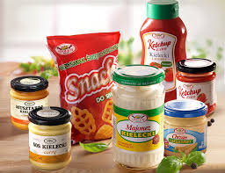
Co to jest produkt regionalny ?
Produkt tradycyjny – produkt spożywczy chroniony prawem polskim lub prawem Unii Europejskiej, wytwarzany z tradycyjnych surowców, posiadający tradycyjny skład lub sposób produkcji.
W Polsce produkty tradycyjne znajdują się na Liście Produktów Tradycyjnych tworzonej przez Ministerstwo Rolnictwa i Rozwoju Wsi (1582 produkty z końcem sierpnia 2016). Unia Europejska obejmuje takie produkty ochroną jako produkt o Chronionej Nazwie Pochodzenia, Chronionym Oznaczeniu Geograficznym lub jako Gwarantowana Tradycyjna Specjalność. Obecnie znak taki ma 38 polskich produktów.

Slide 3
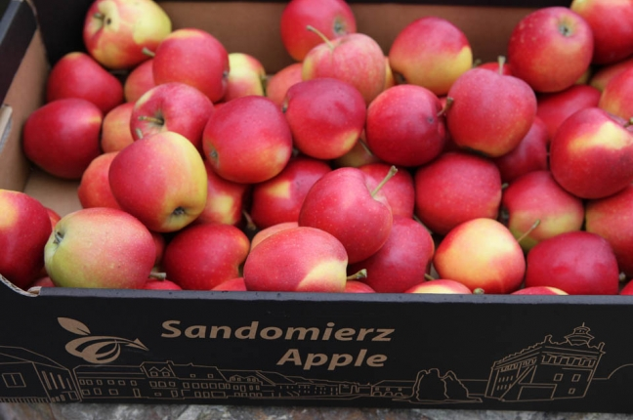
Produkty regionalne naszego województwa
Burocorz Bogoryjski Przetwory z Pińczowa
Chleb bodzentyński Sery Włoszczowa
Chleb iwański Mleko Koneckie
Chleb wiejski konecki Krówki Opatowskie
Chmielnicka gęś pieczona Gęś z Chmielnika
Jabłka sandomierskie Buskowianka Zdrój
Jędrzejowski twarożek śmietankowy Majonez Kielecki
Karp królewski z Rudy Malenieckiej Musztarda Kielecka
Karp małyszyński Przysmak Kielecki
Karp z Oksy
Karp z Wójczy
Kiełbasa biała parzona z Wąchocka
Kiełbasa łosieńska
Kiełbasa radoszycka
Kiełbasa swojska wąchocka hycowana
Kugiel z Czermna
Kwas burakowy po wzdolsku
Masło Chmielnickie
Masło jędrzejowskie
Salceson ozorkowy wiejski
Sandomierski olej rzepakowy
Sok z czarnej jagody z lipowskich lasów
Susz owocowy dębniacki
Świętokrzyski miód spadziowy

Slide 4
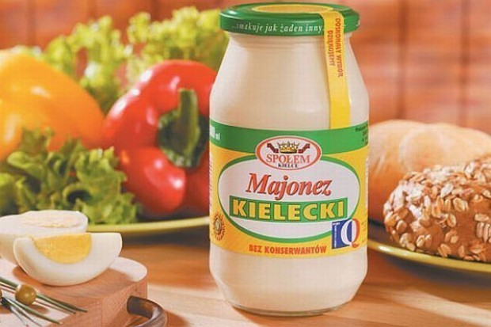
Majonez Kielecki
Majonez Kielecki – produkt Wytwórczej Spółdzielni Pracy "Społem" w Kielcach. Wynalazcą receptury Majonezu Kieleckiego był Zbigniew Zamojski]. Majonez Kielecki jest produkowany od 1959 roku[i jest pierwszym majonezem produkowanym w Polsce na skalę przemysłową. Wytwarzany jest bez konserwantów oraz sztucznych dodatków. Posiada znak jakości Q oraz znak "Żywność atestowana".
Dostępny jest w opakowaniach szklanych o pojemnościach: 170 ml, 250 ml, 310 ml, 500 ml, 700 ml oraz w 5 l wiaderku.
Termin przydatności do spożycia Majonezu Kieleckiego wynosi 3 miesiące.
Oprócz zwykłego Majonezu Kieleckiego produkowane są jeszcze trzy odmiany:
Majonez Kielecki do dekoracji
Majonez Kielecki Omega-3
Majonez Kielecki z czosnkiem
Majonez Kielecki jest dostępny do kupienia również w takich krajach jak Wielka Brytania, Irlandia, Niemcy, Grecja, Stany Zjednoczone (największym zainteresowaniem cieszy się w Chicago) oraz w Australii[

Slide 5
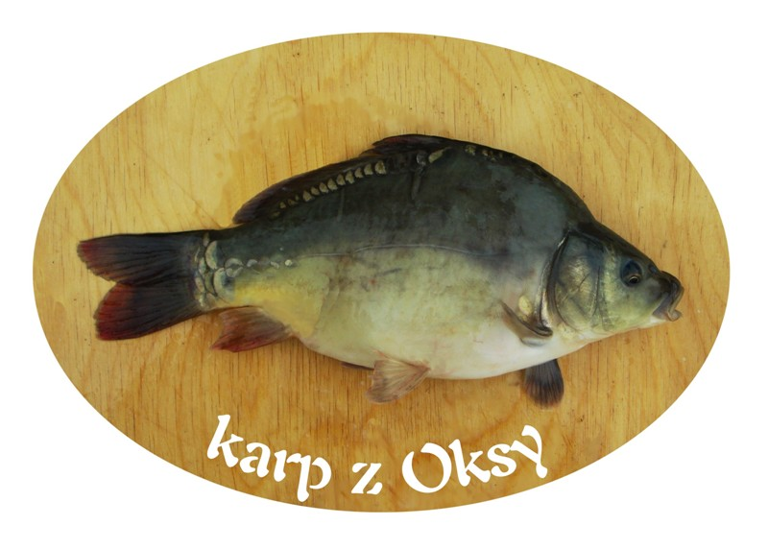
Karp z Oksy
Produkcja karpia z Oksy prowadzona jest na terenie trzech sąsiadujących ze sobą gmin położonych w powiecie jędrzejowskim w zachodniej części województwa świętokrzyskiego. Są to gminy: Małogoszcz, Nagłowice i Oksa. Uzyskane w ten sposób mieszańce charakteryzują się dobrymi przyrostami oraz dużą odpornością na ujemne czynniki środowiska. Właściwie prowadzona hodowla oraz czyste środowisko, w tym również wody, z których słynie dolina Białej Nidy, doprowadziły do powstania karpia z Oksy. Dzięki walorom smakowym tego karpia cieszy się on dużą popularnością wśród konsumentów, zwłaszcza w okresie Bożego Narodzenia.

Slide 6
Mleko Koneckie
Okręgowa Spółdzielnia Mleczarska w Końskich powstała w 1957 roku. W początkowym okresie skup mleka nie przekraczał 2 milionów, a obecnie Spółdzielnia skupuje i przetwarza blisko 81 milionów litrów mleka rocznie. Nowoczesną bazę stanowią dwa duże, dobrze wyposażone obiekty produkcyjne: proszkownia mleka i zakład miejski. Wraz z uruchomieniem w 1975 roku proszkowni mleka rozpoczął się gwałtowny rozwój Spółdzielni. Proszek mleczny naszej produkcji znalazł uznanie na rynkach zagranicznych. Tradycyjnymi odbiorcami są takie kraje jak: Holandia, Niemcy, Brazylia, Argentyna, Meksyk, Egipt, Algieria. Na rynku krajowym słyniemy z mleka spożywczego znanego pod marką koneckie. Jest ono oferowane w różnych asortymentach i opakowaniach.

Slide 7
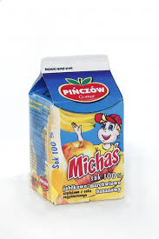
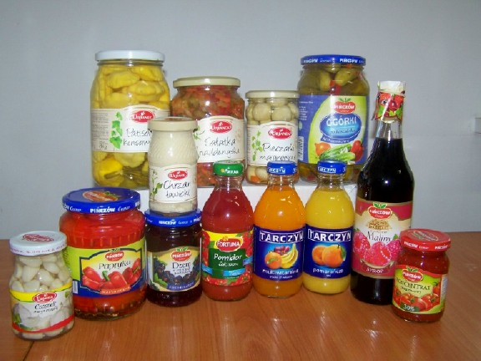
Przetwory Pińczów
Przetwórstwo Owoców i Warzyw GOMAR jest firmą rodzinną o wieloletnim dorobku w branży przetwórstwa owocowo-warzywnego. Początki działalności firmy wywodzą się z rolniczych tradycji rodziny Górniaków. Istniejąca i funkcjonująca w obecnym kształcie i nazwie działalność gospodarcza, została zarejestrowana w 1992 roku w Lipsku, przez małżeństwo Irenę i Michała Górniaków. Główne źródło przychodów stanowi w firmie sprzedaż krajowa i eksport mrożonych owoców, warzyw oraz koncentratów owocowych i warzywnych. Firma jest zrzeszona w organizacji producentów regionu świętokrzyskiego i posiada markę jakości "Świętokrzyskie -jakie dobre". Współpracują z nami największe krajowe i zagraniczne firmy z branży spożywczej. Współpraca z "GOMAREM" jest gwarancją sukcesu.

Slide 8
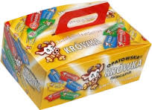
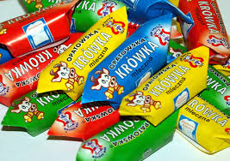
Krówki opatowskie
Historia Okręgowej Spółdzielni Mleczarskiej w Opatowie i Krówki Opatowskiej Początki istnienia opatowskiej Mleczarni sięgają XIX wieku. Pierwszą spółdzielnią na ziemi opatowskiej była...
Krówka Opatowska produkowana jest w Zakładzie Cukierniczym przy ul. Leszka Czarnego w Opatowie od ponad 30 lat. Początkowo (1980 r.) przez Spółdzielnię Pracy Przemysłu Spożywczego w Opatowie, a od...

Slide 9
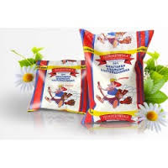
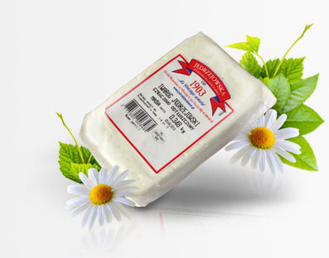
Masło jędrzejowskie
Masło jędrzejowskie produkowane jest od 1927 roku na terenie powiatu jędrzejowskiego. Dokumenty potwierdzające historię tego produktu, które zachowały się do dziś, to zdjęcia procesu produkcji masła z 1948 i 1949 roku. Do produkcji masła jędrzejowskiego używa się śmietanki uzyskanej z mleka skupowanego od okolicznych rolników. Zużycie śmietanki na jedną osełkę o wadze około 0,35 kg wynosi w przybliżeniu 1 litr, w zależności od procentu tłuszczu. Od zawsze masło pakowane było w pergamin. Masło jędrzejowskie nie zawiera konserwantów, barwników i innych tłuszczy roślinnych i zwierzęcych. Wytwarzane jest do dziś według dawnej receptury, a zmianom uległy jedynie niektóre elementy produkcji, niemające jednak wpływu na smak i jakość produktu finalnego.

Slide 10
Zakłady z Dziedzictwem Kulinarnym w Świętokrzyskim
Członkowie z dziedzictwem sieci kulinarnej w Świętokrzyskim to: zakłady wędliniarskie, piekarnie i cukiernie, mleczarnie, Produkcja rolna, Przetwórstwo owoców i warzyw oraz pasieki, Gospodarstwa Agroturystyczne, Restauracje oraz Sklepy. Podliczając wszystkie zakłady jest ich aż 68. Kupując produkty z zakładów kulinarnych mamy pewność, że żywność jest nie tylko smaczna, ale i bezpieczna oraz zdrowa. Jest wytwarzana z troską o środowisko naturalne, a jej producentami są gospodarstwa rolne i rybackie, sklepy farmerskie, gospodarstwa agroturystyczne. Lokalne zajazdy i restauracje serwują natomiast dania, charakterystyczne dla regionu.

Slide 11
Obowiązki ludzi przyjętych do sieci Dziedzictwa Kulinarnego
Po przyjęciu do "sieci" przedsiębiorstwa muszą wykazywać więź z regionem i pracować nad jego promocją, używając jak najwięcej produktów/surowców, pochodzących ze świętokrzyskiego i stanowiących część jego kulinarnego dziedzictwa oraz być dobrymi ambasadorami regionu i Europejskiej Sieci Regionalnego Dziedzictwa Kulinarnego w całej Europie.

Slide 12
Dziedzictwo Kulinarne i jak je zdobyć:
Sieć Dziedzictwo Kulinarne Świętokrzyskie to część Europejskiej Sieci Regionalnego Dziedzictwa Kulinarnego (ESRDK), która promuje produkcję i spożycie regionalnej żywności, pomagając jednocześnie w rozwoju drobnych przedsiębiorstw i turystyki w danej okolicy.
O członkostwo w "sieci" mogą się ubiegać przedsiębiorcy zajmujący się rolnictwem, ogrodnictwem i rybołówstwem, przetwórstwem żywności, a także hurtownie i sklepy detaliczne oraz hotele, restauracje i inne obiekty gastronomiczne. Firmy takie muszą działać w regionie świętokrzyskim, być zarejestrowane we właściwym urzędzie na terenie województwa świętokrzyskiego, przestrzegać obowiązujących przepisów prawnych oraz w miarę możliwości stale współpracować z innymi członkami "sieci".

Slide 13
DZIEKUJEMY ZA UWAGE ☺
Informacje wykorzystane w tych slajdach są ze strony:
https://www.wrota-swietokrzyskie.pl

